Slide 1

Формирование безопасной здоровьесберегающей среды на уроках химии
Учитель химии МАОУ «СОШ № 118
г. Челябинска»
Сыскова Рина Фанировна

Slide 2
«Прежде чем сделать ребенка умным, сделай его здоровым и крепким»
Жан Жак Руссо
Здоровье человека зависит
(по данным исследований Всемирной организации здравоохранения):
на 50% – от образа жизни;
на 25% – от состояния окружающей среды;
на 15% – от наследственной программы;
на 10% – от возможностей медицины.

Slide 3
Под здоровьесберегающими образовательными технологиями
в широком смысле слова следует понимать все те технологии, использование которых в образовательном процессе идет на пользу здоровья учащихся.
Цель здоровьесберегающих образовательных технологий – обеспечить школьнику возможность сохранения здоровья за период обучения в школе, сформировать у него необходимые знания, умения и навыки по здоровому образу жизни, научить использовать полученные знания в повседневной жизни.

Slide 4
Факторы образовательного процесса, влияющие на здоровье и здоровый образ жизни
Это умение отслеживать позитивные и негативные изменения в состоянии собственного здоровья и здоровья окружающих;
умение составлять программу сохранения своего здоровья;
умение создавать безопасную здоровьесберегающую образовательную среду;
владение образовательными технологиями, сохраняющими здоровье учащихся;
владение способами организации деятельности по профилактике и здоровьесбережению.

Slide 5
Целью формирования здоровьесберегающей среды на уроках химии является сохранение и укрепление здоровья обучающихся, формирование у них навыков организации здорового образа жизни средствами предмета.
На уроках химии практически любая изучаемая тема может быть использована для освещения тех или иных фактов, способствующих формированию правильного отношения учеников к своему здоровью.

Slide 6

Работа в парах, группах, где ведомый более слабый ученик чувствует поддержку товарища

Slide 7
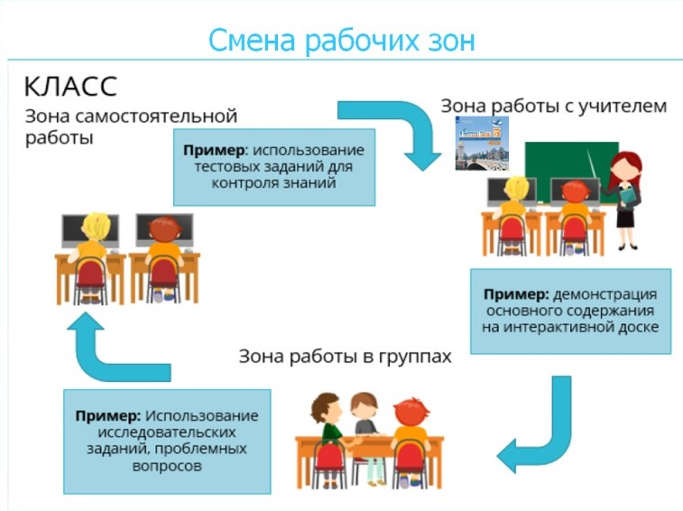
Смена видов деятельности

Slide 8
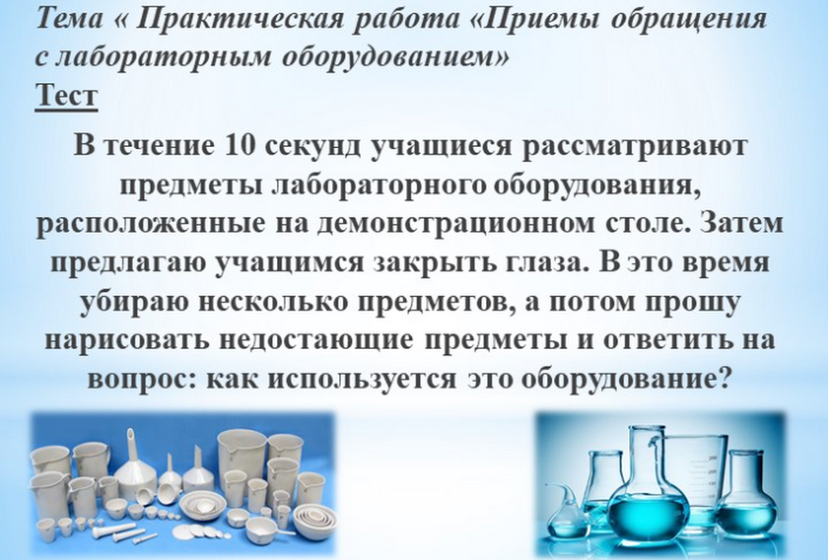
Развитие зрительной памяти

Slide 9

Хоровое проговаривание терминов, правил
https://www.youtube.com/watch?v=JM27hUAj13M Минусовка. Караоке
https://www.youtube.com/watch?v=AaY2VtNce4w&t=6s Песня про кислоты

Slide 10
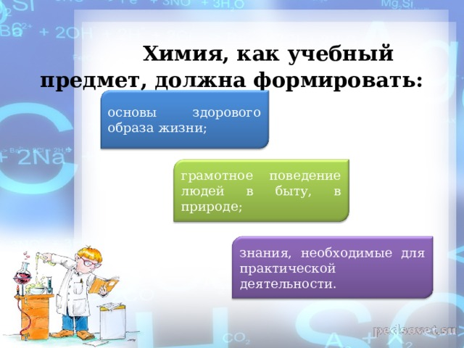
Практическая направленность

Slide 11

Разнообразные типы уроков

Slide 12
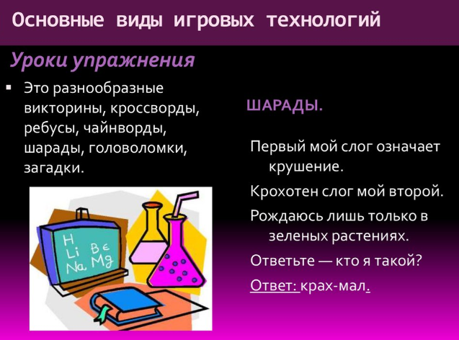
Применение оригинальных задач, юмористических шуток, высказываний, весёлых картинок и поговорок делают урок интереснее и не приводят к усталости.

Slide 13


Развитие познавательной деятельности ученика
компьютерные технологии
технологии проблемного и исследовательского обучения
технология игрового обучения
использование тестов

Slide 14


Физкультурные минутки

Slide 15
Формирование безопасной здоровьесберегающей среды на уроках химии зависит от грамотно организованной педагогической деятельности учителя. Здоровьесберегающая среда в школе предоставляет каждому ученику реальную возможность получать полноценное образование, адекватное его способностям, склонностям, возможностям, потребностям и интересам.
СПАСИБО ЗА ВНИМАНИЕ!

